Slide 1



PONTIFÍCIA UNIVERSIDADE CATÓLICA DE MINAS GERAIS NÚCLEO DE EDUCAÇÃO A DISTÂNCIA Pós-graduação Lato Sensu em Ciência de Dados e Big Data
APLICAÇÃO DE MODELOS DE MACHINE LEARNING EM OPERAÇÕES DE FUSÕES E AQUISIÇÕES NA SAÚDE SUPLEMENTAR
JOÃO PAULO CALEMBO BATISTA MENEZES
Trabalho de Conclusão de Curso apresentado ao Curso de Especialização em Ciência de Dados e Big Data como requisito parcial à obtenção do título de especialista.
Notes:
Trabalho de Conclusão de Curso apresentado ao Curso de Especialização em Ciência de Dados e Big Data como requisito parcial à obtenção do título de especialista.

Slide 2

Agenda
Introdução
Coleta de dados
Tratamento dos dados
Análise e exploração dos dados
Criação dos modelos de ML
Análise e interpretação dos resultados
Esta Foto de Autor Desconhecido está licenciado em CC BY-NC
Esta Foto de Autor Desconhecido está licenciado em CC BY-NC

Slide 3

Agenda
Introdução
Motivação
Objetivos da pesquisa
Problema

Slide 4

Introdução
Constituição Federal 1988
Lei 9.656/98 (Planos de Saúde)
MP 2177-44/01 (Capital estrangeiro nas operadoras)
Lei 8.080/90 (SUS)
Lei 13.097/15 (Capital estrangeiro na saúde)

Slide 5
Introdução
Objetivo Geral:
Identificar o melhor modelo de Machine Learning para a previsão de empresas propensas a uma operação de fusões e aquisições na saúde suplementar.
Objetivos específicos:
• Analisar dados da Agência Nacional de Saúde Suplementar (ANS) e do Conselho Administrativo de Defesa Econômica (CADE), contemplando variáveis relevantes para a análise das Fusões e Aquisições;
• Selecionar modelos de Machine Learning para previsão de operações de fusões e aquisições;
• Avaliar a eficiência e a acurácia de diferentes modelos de Machine Learning na previsão de operações de fusões e aquisições no setor da saúde suplementar, considerando a precisão, a interpretabilidade e a complexidade dos modelos.

Slide 6
Agenda
Coleta de dados

Slide 7
Coleta de dados
Período pesquisado: 2000 a 2016
260 atos de concentração no setor da saúde
55 atos de concentração relativos a OPS
Dados contábeis disponíveis de 2007 a 2016
52 OPS descredenciadas em função de F&A
3 pedidos via LAI
Base de dados
ANS
CADE

Slide 8
Coleta de dados
Variáveis dependentes
Variável | Código
Fusões e aquisições | FEA
Notes:
197 obs IED / 595 obs F&A / 618 obs em conjunto / 12972 observações / 27 variáveis independentes e 2 dependentes

Slide 9
Coleta de dados
Variáveis independentes
Variável | Código
Código de registro na ANS | REG ANS
Data da operação | DATA
Investimento estrangeiro | IED
Faturamento | Fatur
Valor econômico adicionado - Economic Value Added® | EVA
Lucro antes dos juros, impostos, depreciação e amortização (EBITDA) | EBITDATRAD
Resultado sobre vendas | RSV
Retorno sobre o ativo total | ROA
Retorno sobre o patrimônio líquido | ROE
Margem EBITDA | MEBITDA
Prazo médio de recebimento de eventos | PMRE
Prazo médio de pagamento de eventos | PMPE
Ciclo operacional | Ciclo
Imobilização do ativo total | Imob
Índice de endividamento | PCT
Composição do endividamento | CE
Liquidez corrente | LC

Slide 10
Coleta de dados
Variáveis independentes
Variável | Código
Liquidez geral | LG
Índice de despesas assistenciais | ISTR
Índice de despesas comerciais | IDC
Índice de despesas administrativas | IDA
Tamanho (Logaritmo natural) | TAM
Herfindahl-Hirschman Index | HHI
Rácio de concentração - 4 Maiores | CR4
Rácio de concentração - 8 Maiores | CR8
Rácio de concentração - 12 Maiores | CR12
Rácio de concentração | CRn
Beneficiários em planos de assistência médica | Benefassist
Beneficiários em exclusivamente odontológicos | Benefexcl
Total de beneficiários de planos de saúde | Beneftot
Tíquete médio | TKM
Custo marginal | CMg
Índice de Lerner | Lerner
Reclamações de beneficiários | Reclam

Slide 11
Coleta de dados
Variáveis independentes
Variável | Código
Índice de reclamações de beneficiários | Ireclam
Segmento de atuação - ANS | Segmentacao
Modalidade da OPS | Modalidade
Estado | Estado brasileiro

Slide 12
Agenda
Tratamento dos dados

Slide 13
Tratamento dos dados
Análise estatística preliminar
Balanceamento dos dados

Slide 14
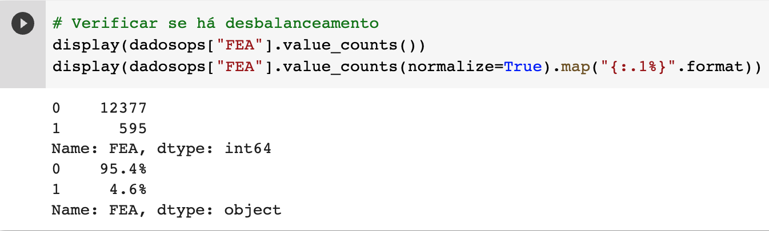

Tratamento dos dados
Análise estatística preliminar
Análise das variáveis com dados faltantes
Foward Fill

Slide 15


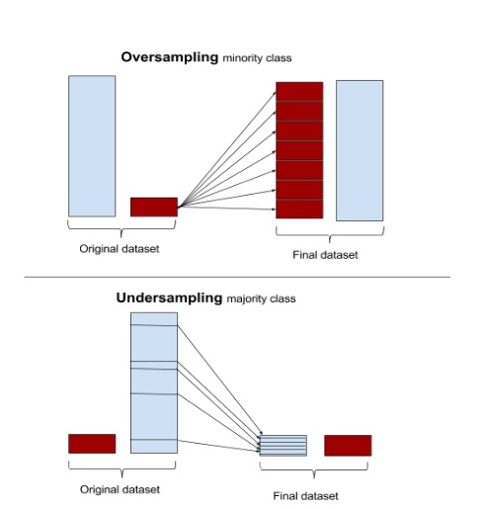
Tratamento dos dados
Amostra original
(12.972 obs.)
Amostra balanceada
(24.754 obs.)
Balanceamento dos dados
FEA
“0” = 8663
“1” = 8664
"1" = 3714
"0" = 3713
Smote

Slide 16
Agenda
Análise e exploração dos dados

Slide 17
Análise e exploração dos dados
49 OPS com IED
86 OPS envolvidas em F&A (141 operações)
Compra - 73
Horizontais – 120
Verticais – 10
Conglomerado 11
Venda – 68

Slide 18
Análise e exploração dos dados
93 operações de F&A foram realizadas por OPS com IED
48 operações de F&A foram realizadas por OPS sem IED
Fonte – Elaborado pelo autor.

Slide 19
Agenda
Criação de Modelos de Machine Learning

Slide 20
Criação de modelos de ML
XgBoost
Random Forest
LightGBM

Slide 21
Agenda
Análise e interpretação dos Resultados

Slide 22
Análise e interpretação dos Resultados
Métrica | XGBoost | LightGBM | Random Forest
Acurácia | 0,995018 | 0,931600 | 0,992863
f1-score | 1,00 | 0,93 | 0,99
Recall (0) | 0,99 | 0,95 | 0,99
Recall (1) | 1,00 | 0,91 | 1,00
Classificação | XGBoost | Importância | LightGBM | Importância | Random Forest | Importância
1 | Beneftot | 0.268112 | Benefexcl | 301 | Beneftot | 0.132633
2 | IED | 0.069959 | IDC | 274 | Fatur | 0.076986
3 | CR12 | 0.069466 | Fatur | 201 | Benefexcl | 0.067074
4 | CR4 | 0.069442 | Ireclam | 183 | Ireclam | 0.056564
5 | Ireclam | 0.069279 | Beneftot | 179 | Reclam | 0.055261

Slide 23





Obrigado
João Paulo Calembo Batista Menezes
31 99415 2503
Joao.calembo@ufvjm.edu.br
http://lattes.cnpq.br/1741363126933254

